Slide 1
第7章：信息率失真函数

Slide 2
§7.1 基本概念
§7.2 离散信源的信息率失真函数

Slide 3
实际通信系统允许一定的失真存在。
1
打电话；
2
放电影，视觉暂留性。
允许压缩信源输出的信息率。
研究内容：信息率 允许失真

Slide 4
§7.1 信息率失真函数
§7.1.1 失真函数和平均失真度
§7.1.2 率失真函数定义
§7.1 .3 率失真函数性质

Slide 5
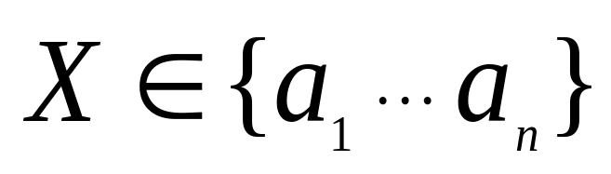
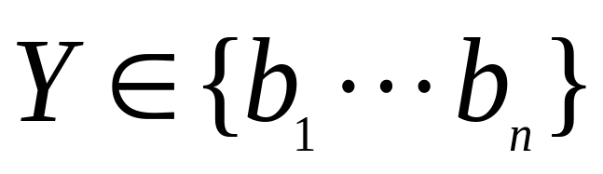
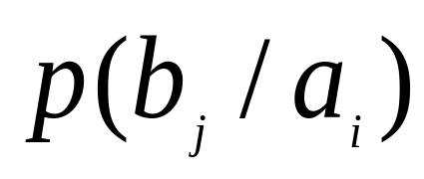
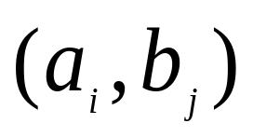
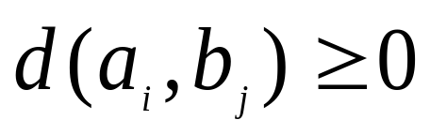
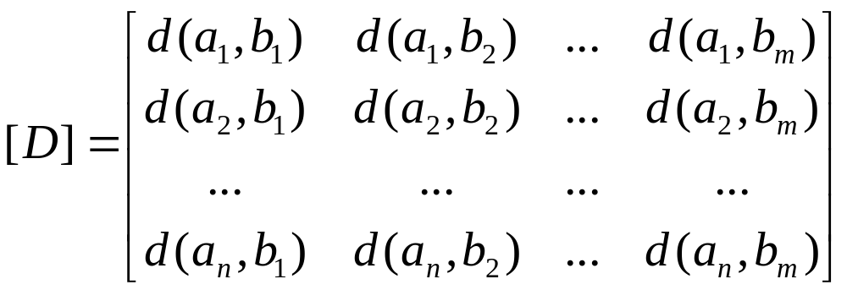
对任一
指定一个非负数
失真度
（函数）

Slide 6
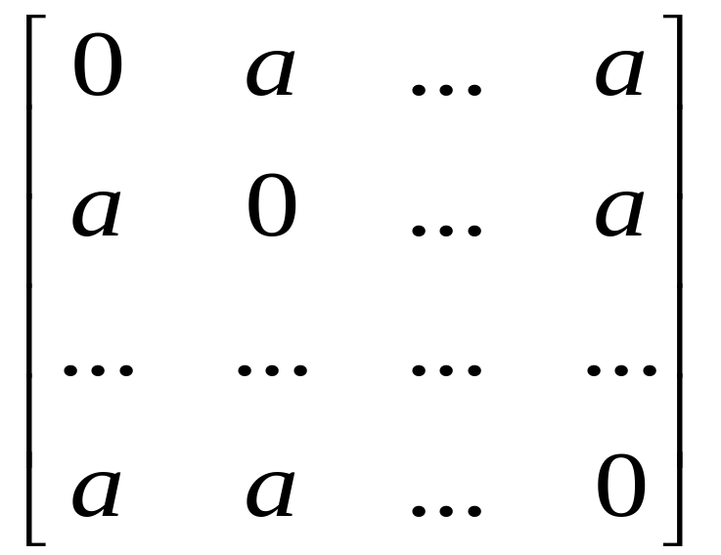
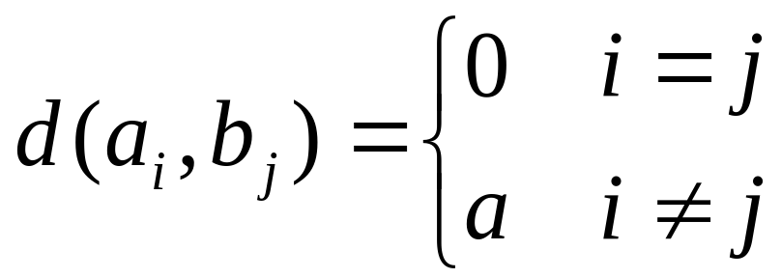
a₁
b₁
a₂
b₂
a_{n}
b_{m}
1

Slide 7
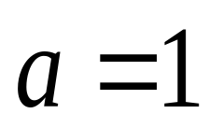
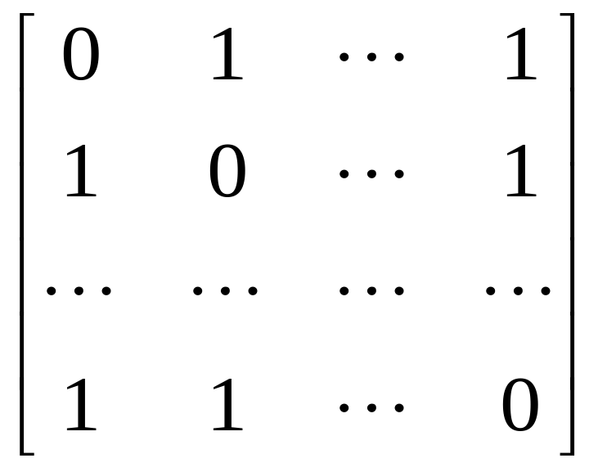

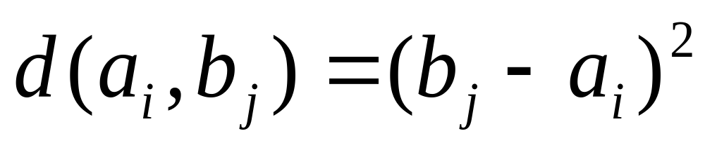
汉明失真
2
平方误差失真函数

Slide 8
平均失真度
由于a_{i}和b_{j}都是随机变量，所以失真函数d(a_{i}，b_{j})也是随机变量，限失真时的失真值，只能用它的数学期望或统计平均值，因此将失真函数的数学期望称为平均失真度，记为

Slide 9
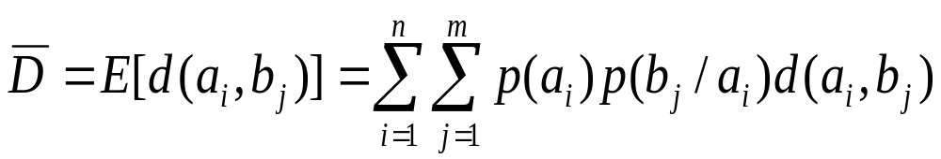
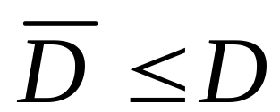
允许失真
保真度准则

Slide 10
§7.1 信息率失真函数
§7.1.1失真函数和平均失真度
§7.1.2 率失真函数定义
§7.1.3 率失真函数性质

Slide 11
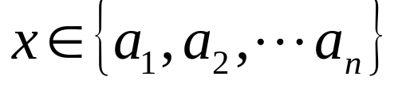
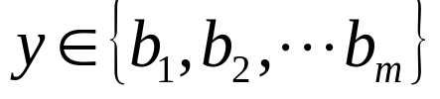
X
Y
信源编码器
假想信道
将信源编码器看作信道

Slide 12

信源编码器的目的是使编码后所需的信息传输率R尽量小，然而R越小，引起的平均失真就越大。给出一个失真的限制值D，在满足平均失真 的条件下，选择一种编码方法使信息率R尽可能小。信息率R就是所需输出的有关信源X的信息量。将此问题对应到信道，即为接收端Y需要获得的有关X的信息量，也就是互信息I(X;Y)。这样，选择信源编码方法的问题就变成了选择假想信道的问题，符号转移概率p(b_{j}/a_{i})就对应信道转移概率。

Slide 13
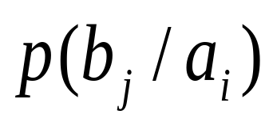

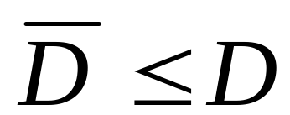

1、D允许试验信道
平均失真由信源分布p(a_{i})、假想信道的转移概率p(b_{j}/a_{i})和失真函数d(a_{i}，b_{j})决定，若p(a_{i})和d(a_{i}，b_{j})已定，则调整 使
D失真许可的 试验信道

Slide 14
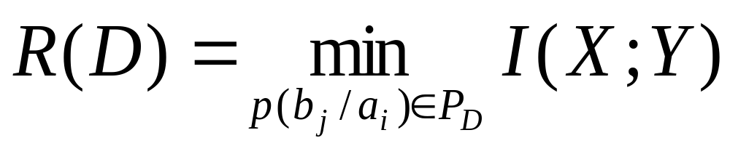
2、信息率失真函数R(D)
由于互信息取决于信源分布和信道转移概率分布，当p(a_{i})一定时，互信息I是关于p(b_{j}/a_{i}) 的下凸函数，存在极小值。因而在上述允许信道P_{D}中，可以寻找一种信道p(b_{j}/a_{i})，使给定的信源p(a_{i})经过此信道传输后，互信息I(X；Y)达到最小。该最小的互信息就称为信息率失真函数R(D)，即

Slide 15
§7.1 信息率失真函数
§7.1.1失真函数和平均失真度
§7.1.2 率失真函数定义
§7.1.3 率失真函数性质

Slide 16
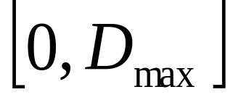
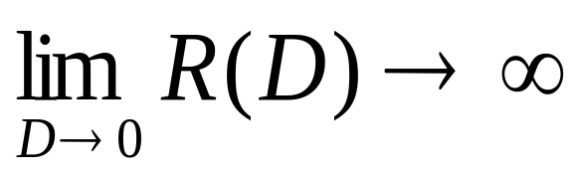


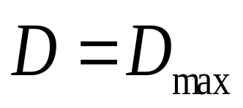
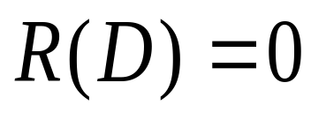
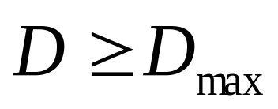
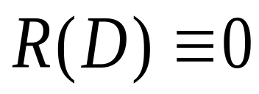
1
定义域：
D=0
R(D)=H(X)
连续：

Slide 17
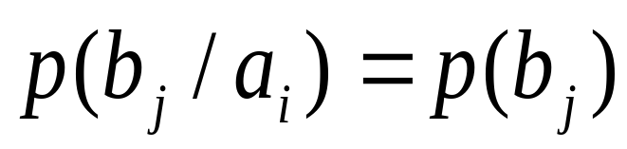
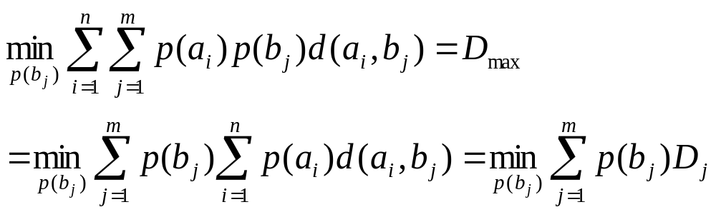
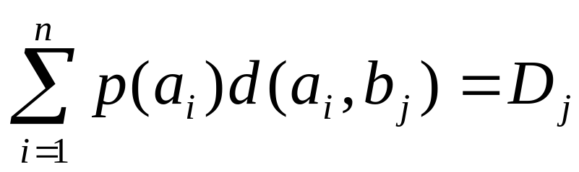
令

Slide 18
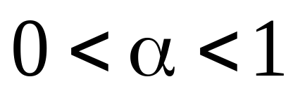
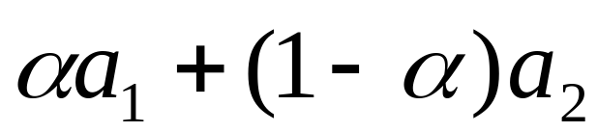
线性分配
a₁
a₂

Slide 19
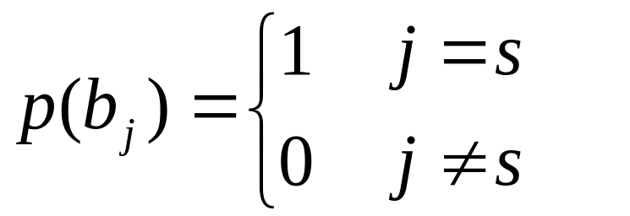

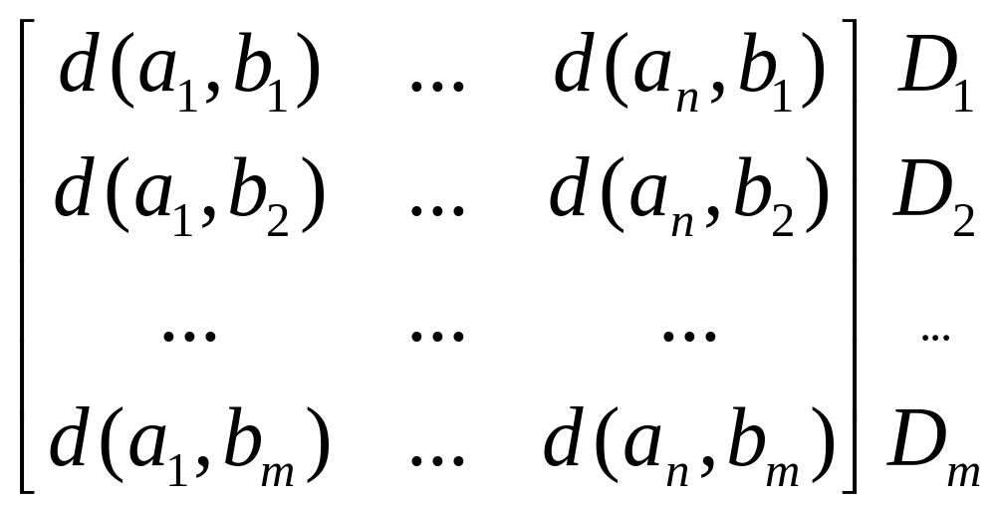
假定所有D_{j}中，D_{s}最小，令

Slide 20
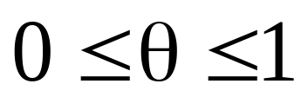
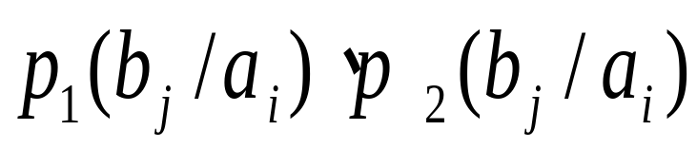
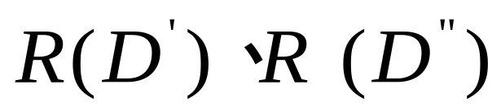
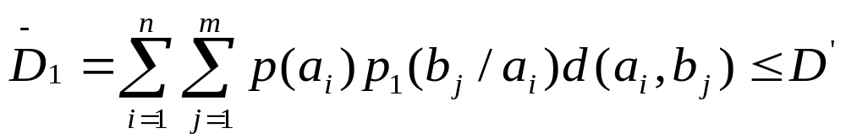
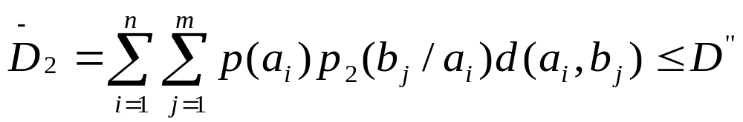
2
下凸性

Slide 21
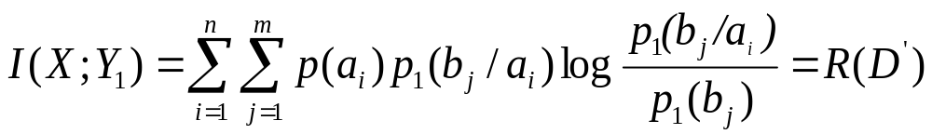
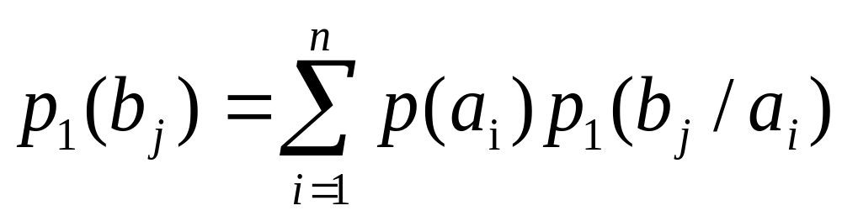
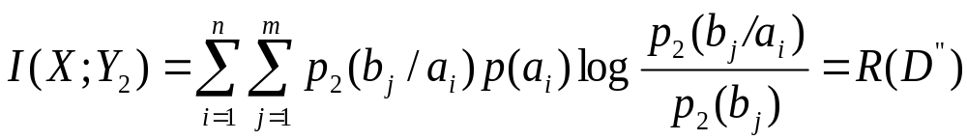

Slide 22
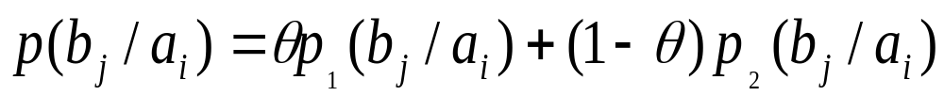
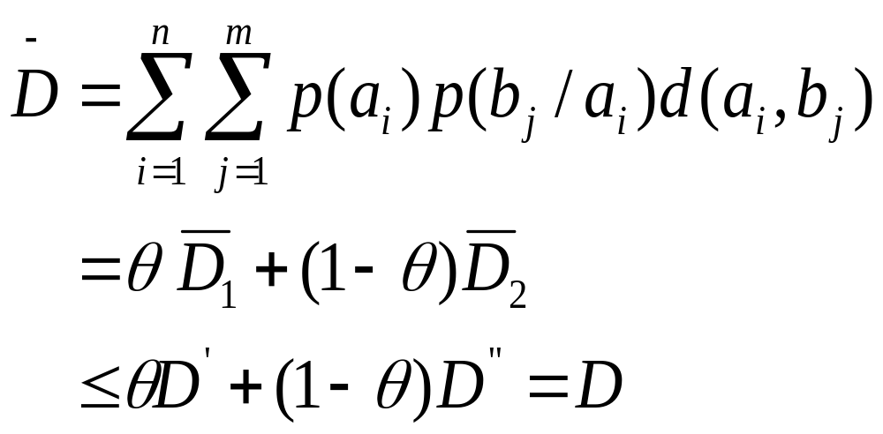
定义新试验信道：
满足保真度准则

Slide 23
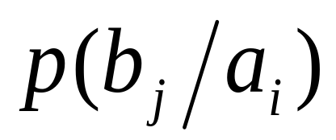
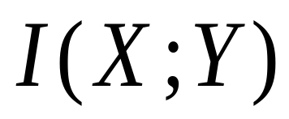
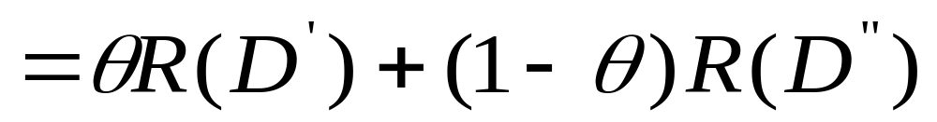
由 对 的下凸性：

Slide 24
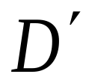
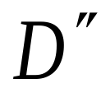

3
连续和单调递减性
R(D)
H(X)
D

Slide 25
§7.2 离散信源的信息率失真函数

Slide 26

§7.2离散信源的信息率失真函数
§7.2.1 离散信源信息率失真函数的参量表达式
§7.2.2 二元信源的率失真函数

Slide 27
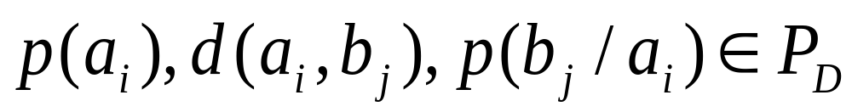

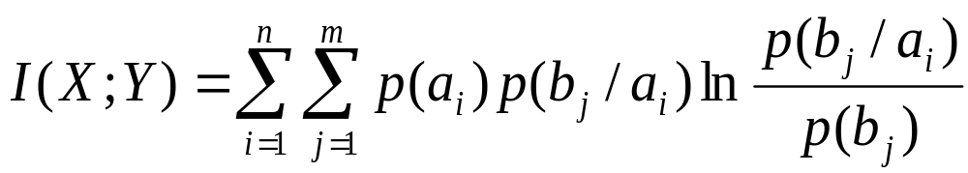
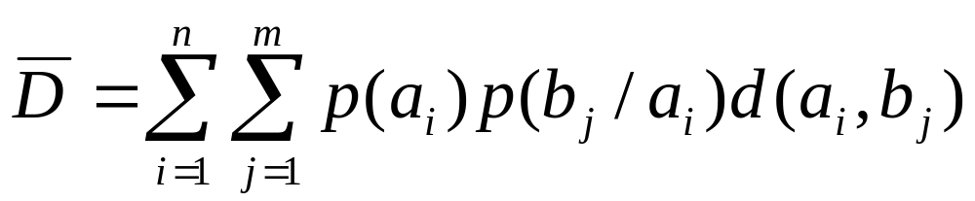
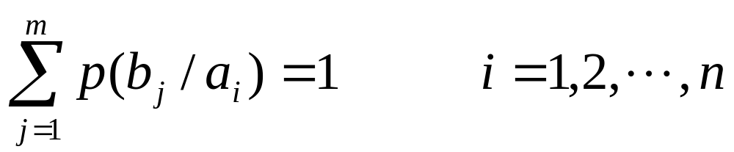


Slide 28




令

Slide 29





令
1
2
3

Slide 30







3
2
1
4
5

Slide 31




负值
在公式 两边对S取导数
2

Slide 32








两边乘以 对 求和
D

Slide 33
§7.2离散信源的信息率失真函数
§7.2.1离散信源信息率失真函数的参量表达式
§7.2.2 二元信源的率失真函数

Slide 34









1
2
3
4
5
6
7
验证 是否大于等于零

Slide 35









Slide 36





Slide 37






Slide 38






Slide 39




Slide 40




容忍失真允许压缩的信息率

Slide 41


1
P=0.5
P=0.25
D
0.25
0.5
S(D)

Slide 42

§7.4. 信息价值
合格品a₁，废品a₂，生产过程抽象成信源：
例
把检验过程看作信道，检验结果即为信道输出。

Slide 43





b₁：检验合格
b₂：检验不合格
合格品出厂：
废品报废：
合格品报废：
废品出厂：

Slide 44




1
不经检验全部出厂：
2
不经检验全部报废：

Slide 45




3
检验完全正确：

Slide 46



4
检验不十分可靠：
比最大损失减少了：
0.99-0.199=0.791 元

Slide 47




Slide 48




信息率R的价值
价值率

Slide 49
7.5 信道容量与信息率失真函数的比较

Slide 50





C | R(D)
的上凸函数 | 的下凸函数
的极大值 | 的条件极小值
的函数 | 的函数
仅与信道特性有关 | 仅与信源特性有关
解决可靠性问题 | 解决有效性问题
信息传输的基础 | 信源压缩的基础

